Slide 1
O Céu Tá Caindo
Lucas Gonçalves e Matheus dos Santos

Slide 2
O Jogo
O projeto consiste em um jogo de plataforma, realizado em C++ utilizando a biblioteca gráfica SFML, e utilizando conceitos de programação orientada a objeto.
O jogo, “O Céu Tá Caindo” tem como personagem principal o “Galinho Chicken Little”, que se aventura em 3 fases, se esquivando dos inimigos e assim progredindo pelos cenários.

Slide 3
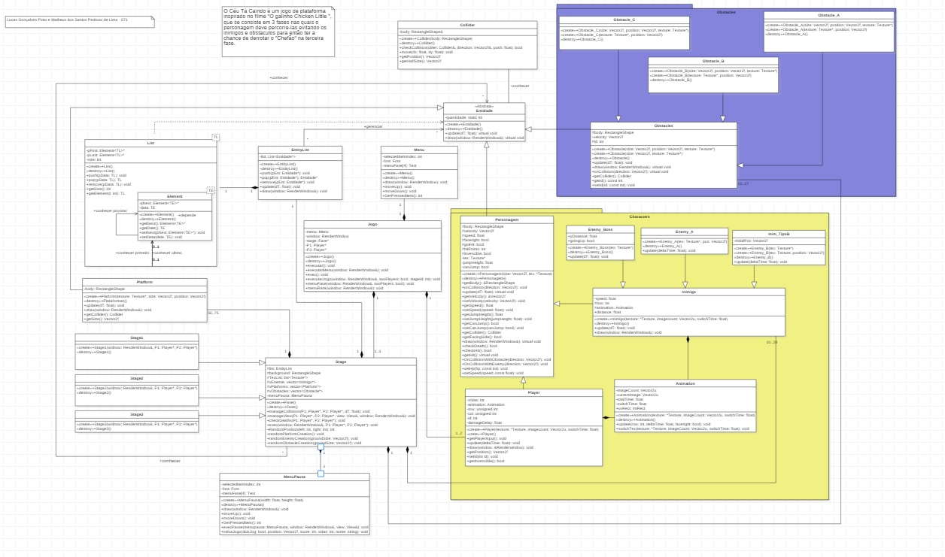
UML

Slide 4
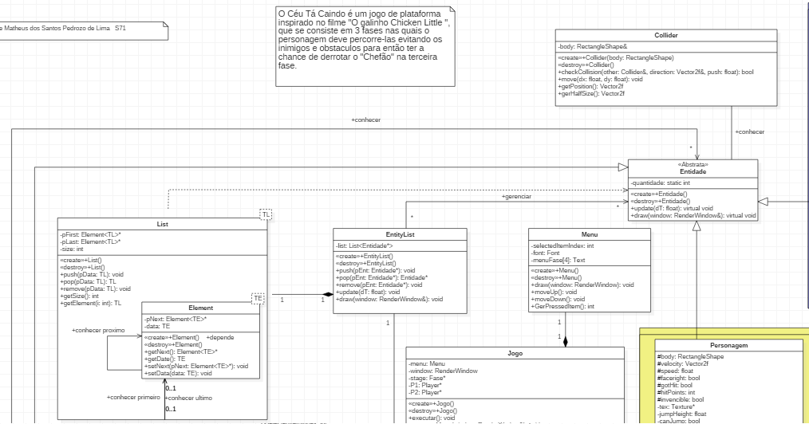

Slide 5
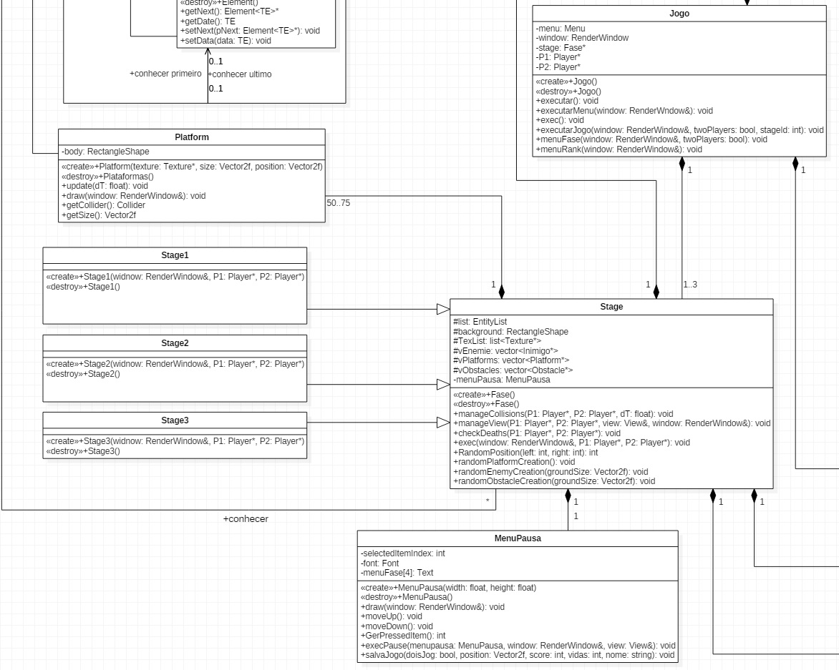

Slide 6
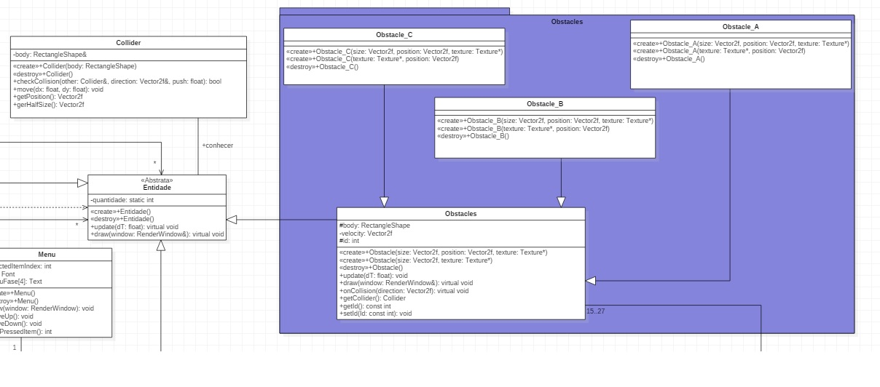

Slide 7
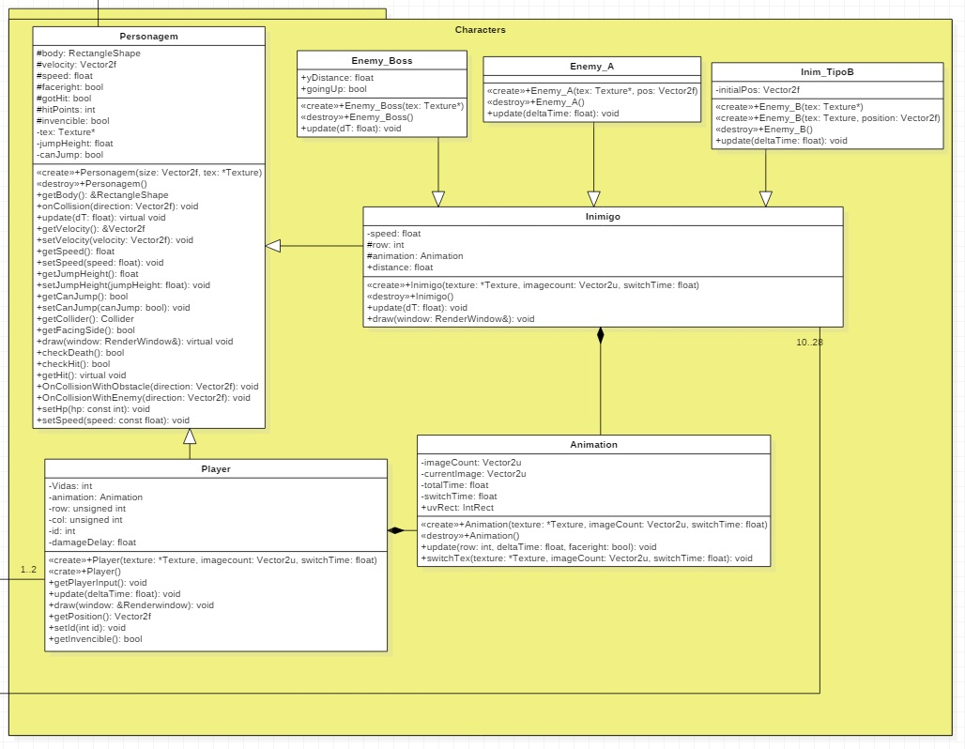

Slide 8
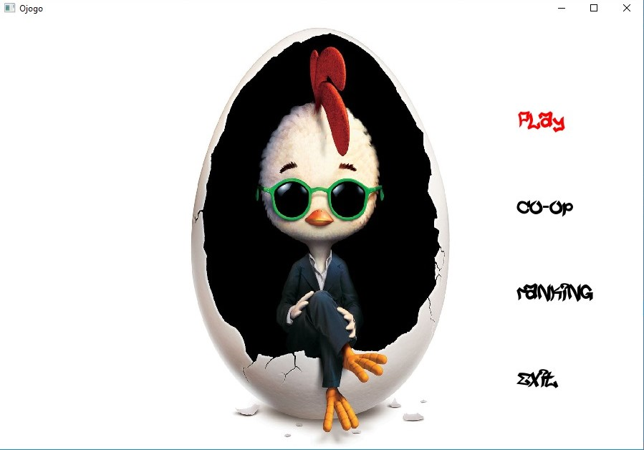
Jogo

Slide 9
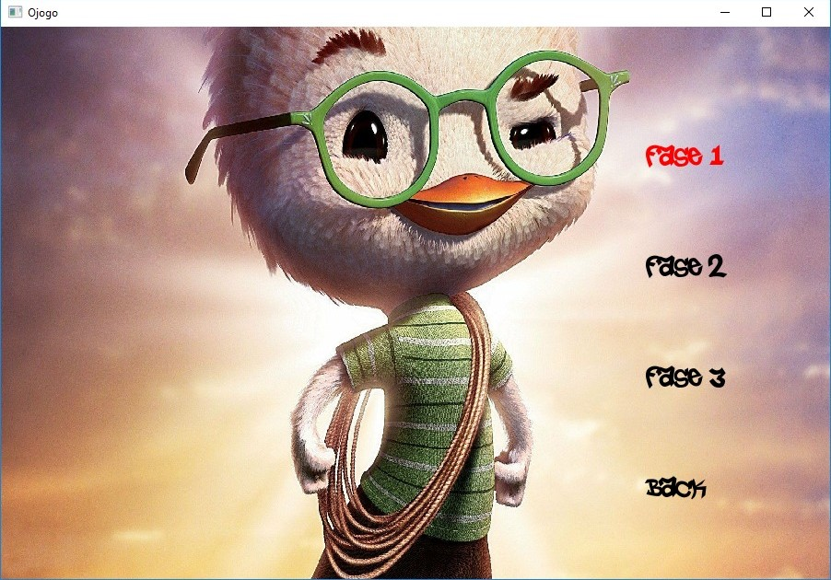

Slide 10
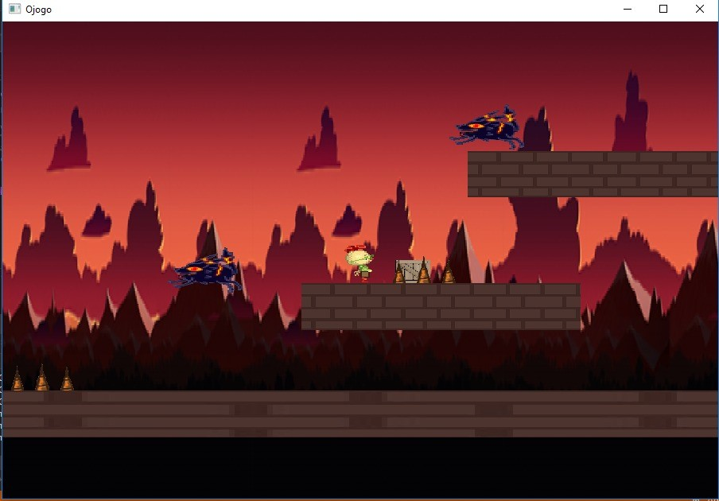

Slide 11
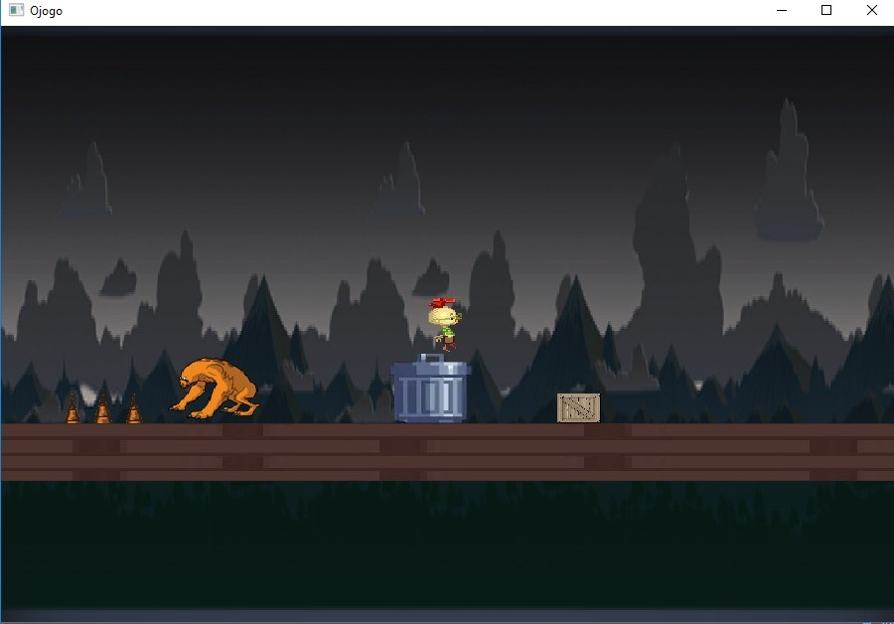

Slide 12
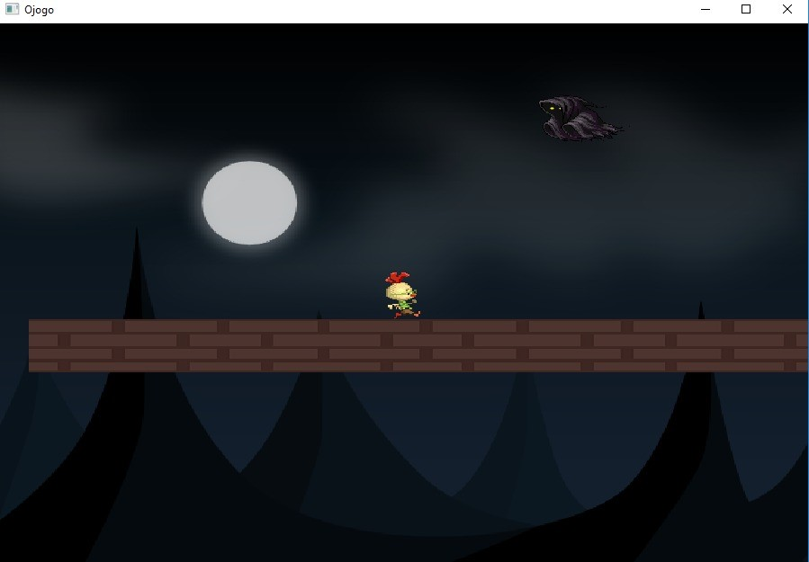

Slide 13


